Slide 1
GenderNOW! - Frauen gestalten Universität
Workshop am Dienstag 13.11. 2012, 10-16 Uhr
Veranstalterin: GenderNOW! –Vernetzung der Gleichstellungsabteilungen der vier Grazer Universitäten (GENDER:UNIT der Medizinischen Universität Graz, Büro für Gleichstellung der Technischen Universität Graz, Zentrum für Genderforschung der Universität für Musik und darstellende Kunst Graz und die Koordinationsstelle für Geschlechterstudien der Karl-Franzens-Universität Graz)

Slide 2
Ziel des eintägigen Workshops ist es, (Nachwuchs)Wissenschafterinnen und Studentinnen zum Mitgestalten an Universitäten zu motivieren und ihnen Informationen und Tipps für effektives Mitgestalten zu geben. Wir bieten ein Forum für Austausch, Reflexion, Vernetzung und Stärkung mit in Gremienarbeit bereits erprobten Wissenschaftlerinnen.
Wichtige universitätspolitische Entscheidungen werden in naher Zukunft getroffen - Universitätsfinanzierung, Zugangsbeschränkungen, Studienplatzfinanzierung und Studienbeiträge sind nur einige Themen, die aktuell heiß diskutiert werden. Gleichzeitig werden viele universitäre Funktionen in den Universitätsräten, Senaten, Arbeitskreisen für Gleichbehandlungsfragen und Schiedskommissionen in den nächsten Monaten neu besetzt. Angesichts der schwierigen Lage der Universitäten ist es umso wichtiger, dass in den entscheidenden Gremien die Anliegen aller an Universitäten Tätigen und Studierenden gut vertreten und gleichstellungspolitische Interessen (Antidiskriminierung, Vereinbarkeit etc.) auch in Zukunft stark und kompetent eingebracht werden.
Vor diesem Hintergrund ist es das Ziel des eintägigen Workshops, Wissenschaftlerinnen, Nachwuchswissenschafterinnen und Studentinnen Informationen zu Möglichkeiten der Mitgestaltung an Universitäten zu geben und zu ermutigen.
Der von Mag.ª Ute Riedler moderierte Workshop beruht wesentlich auf Input und Erfahrungsaustausch mit Frauen, die erfolgreich Universitäten mitgestalten:
Mag.ª Eva Blimlinger, Rektorin der Akademie der Bildenden Künste in Wien
Mag.ª Anna Steiger, Vizerektorin für Personal und Gender der Technischen Universität Wien
Eröffnende Worte: Ao.Univ.-Prof.^{in} Renate Dworczak, Vizerektorin für Personal, Personalentwicklung und Gleichstellung der Universität Graz
Zielgruppe: Wissenschafterinnen, Ärztinnen, Künstlerinnen und Studentinnen der vier Grazer Universitäten, die schon in Gremien arbeiten oder sich für Gremienarbeit interessieren und dafür begeistern lassen wollen.

Slide 3
Workshop 1 mit Rektorin Eva Blimlinger
Thema: „Das politische Feld Universität“
Fragen:
Wo und wie entstehen hochschulpolitische Handlungsspielräume - außerhalb und innerhalb der Universität?
Wie viel Handlungsspielraum hat eine Rektorin in der Führung eines Hauses, in den Entscheidungen, die sie trifft?
Welche Erwartungen hat eine Rektorin an die Gremien?
Was kann ein Gremium leisten, wenn es gut besetzt ist?
Wie kommt man in die Gremien?
Was hält Frauen ab, was ermutigt sie, sich in Gremien zu engagieren?
Was hat Sie dazu bewogen, ein Rektorat zu übernehmen?
Wie sehen persönliche Handlungsspielräume aus - wie viel Anpassung ist nötig, wie viel Authentizität möglich?

Slide 4
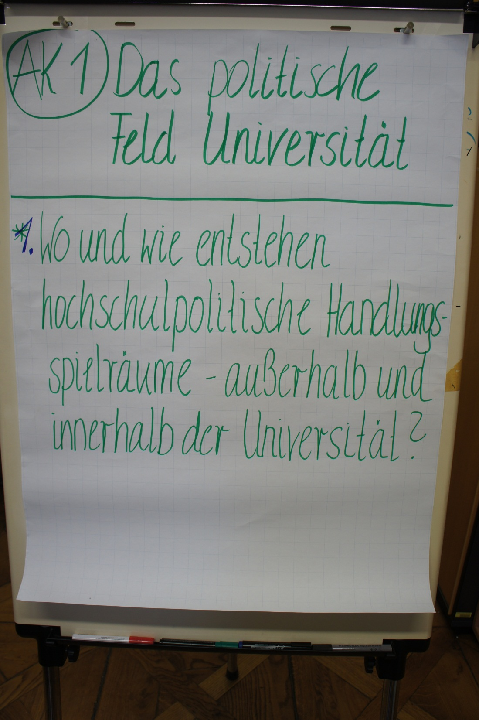

Slide 5
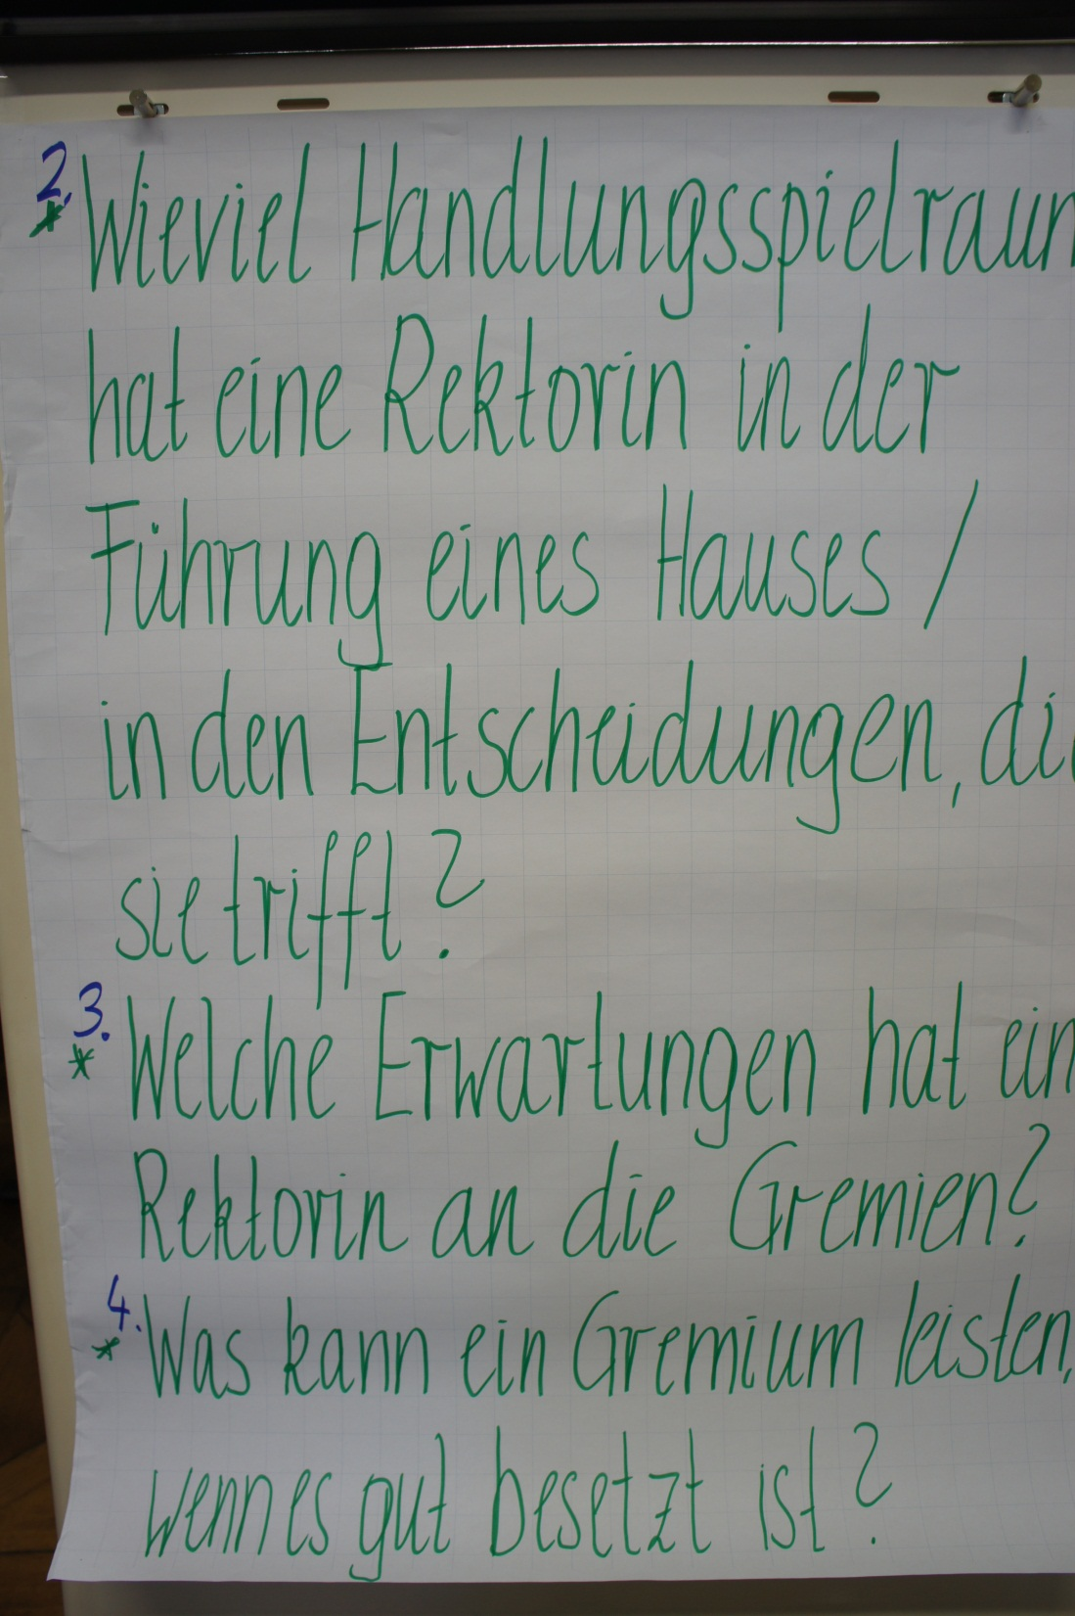

Slide 6
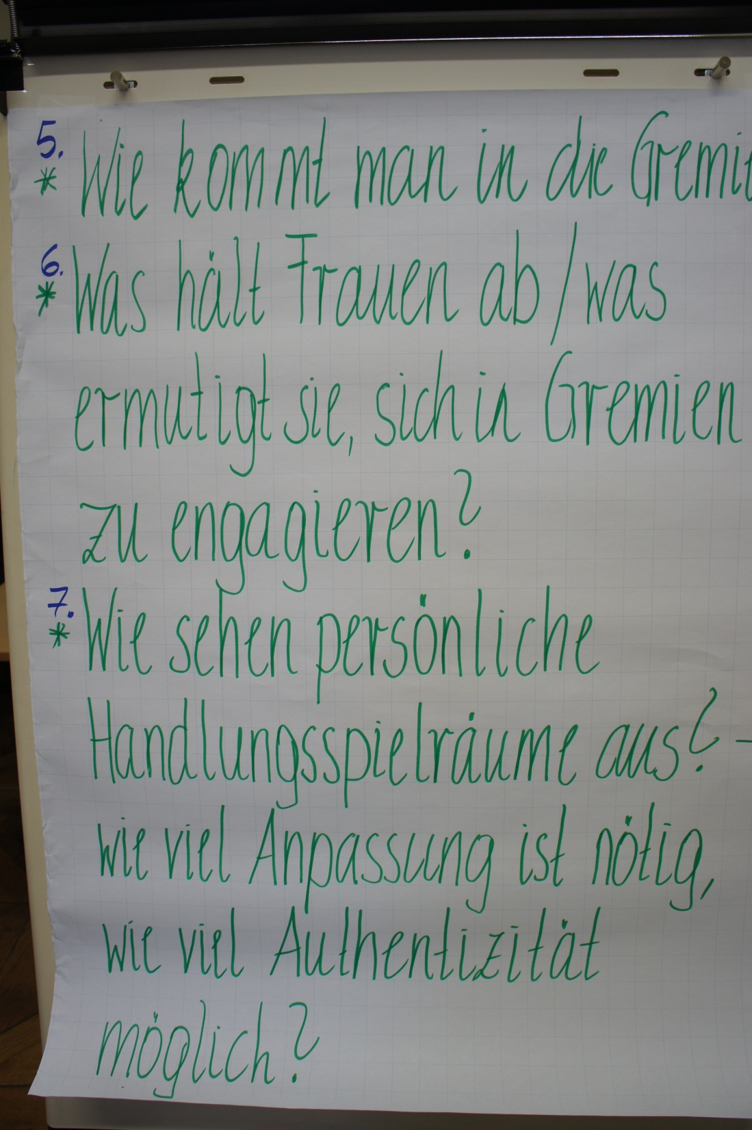

Slide 7
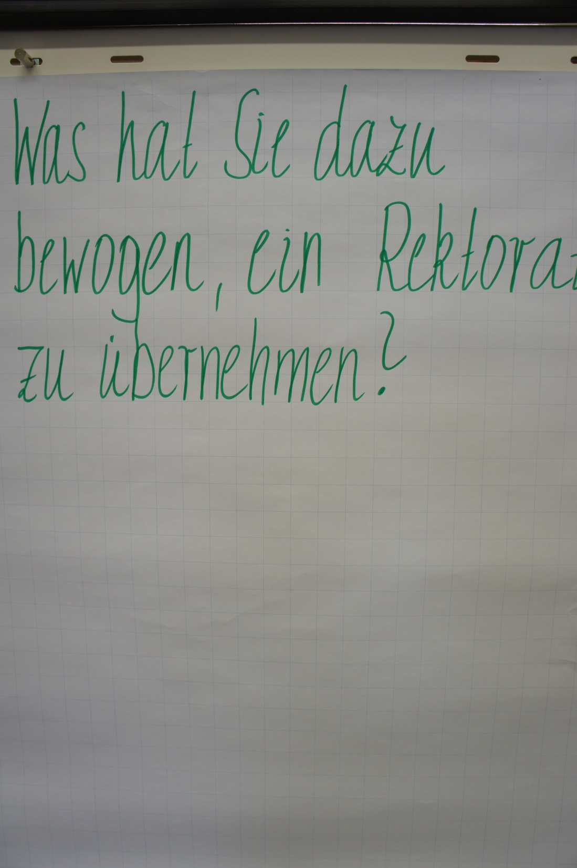

Slide 8
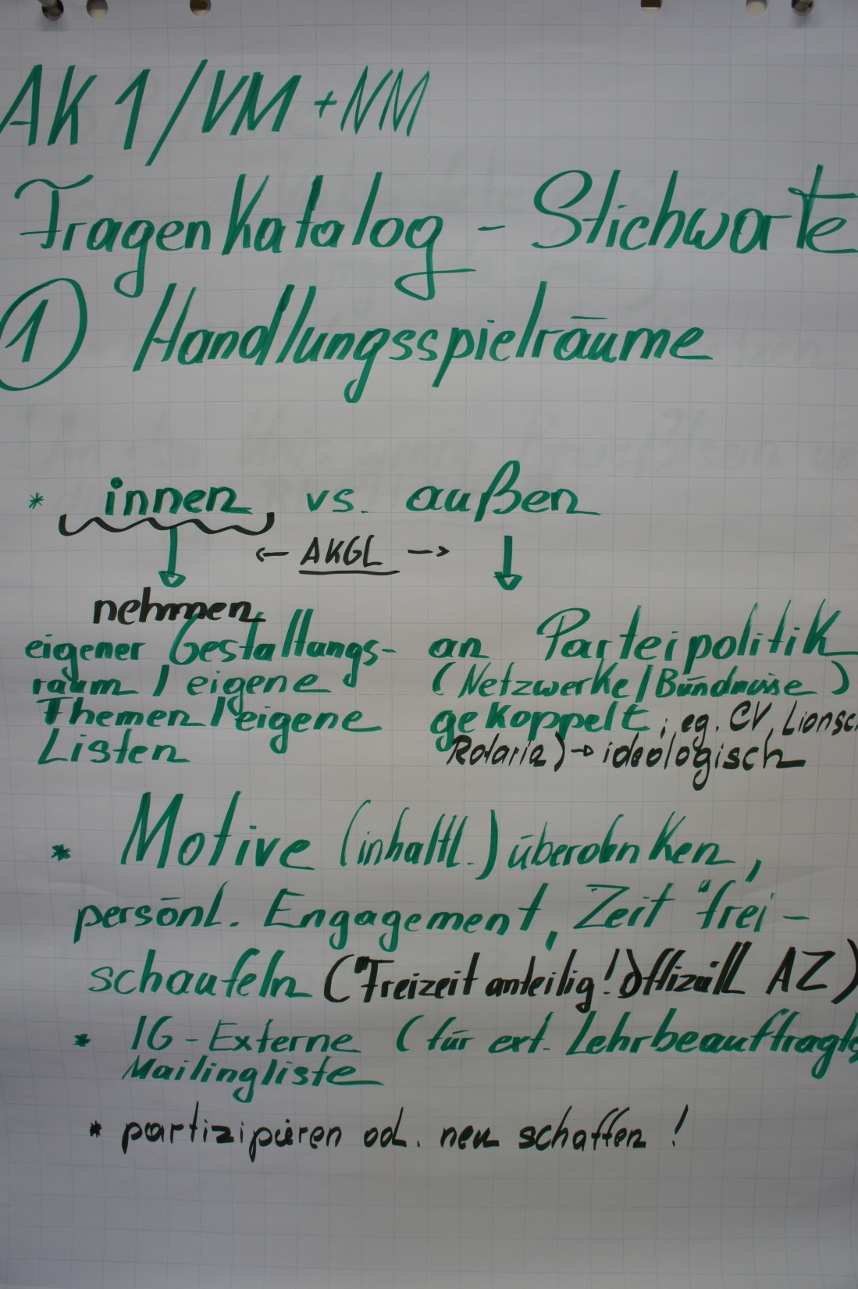

Slide 9
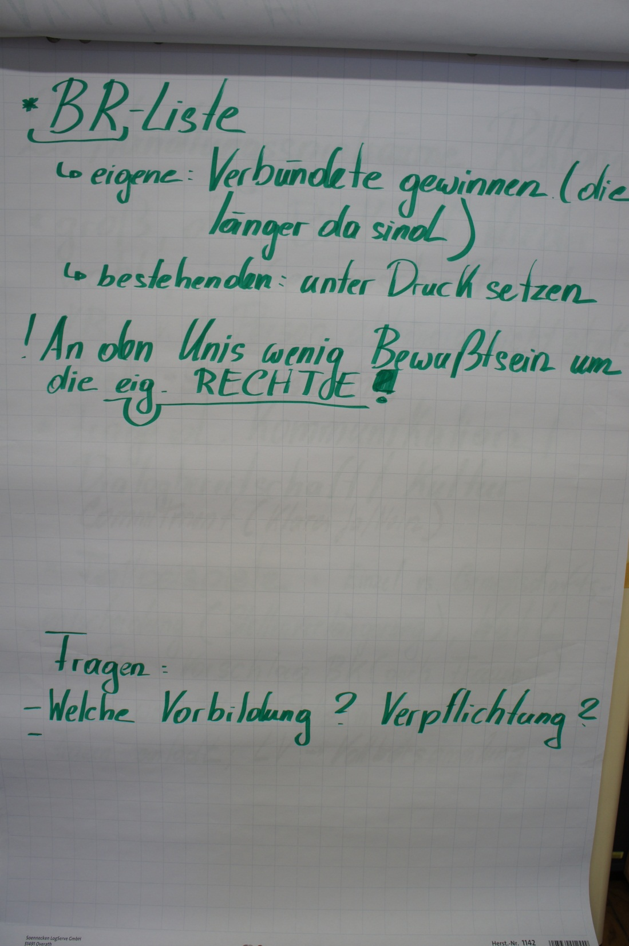

Slide 10
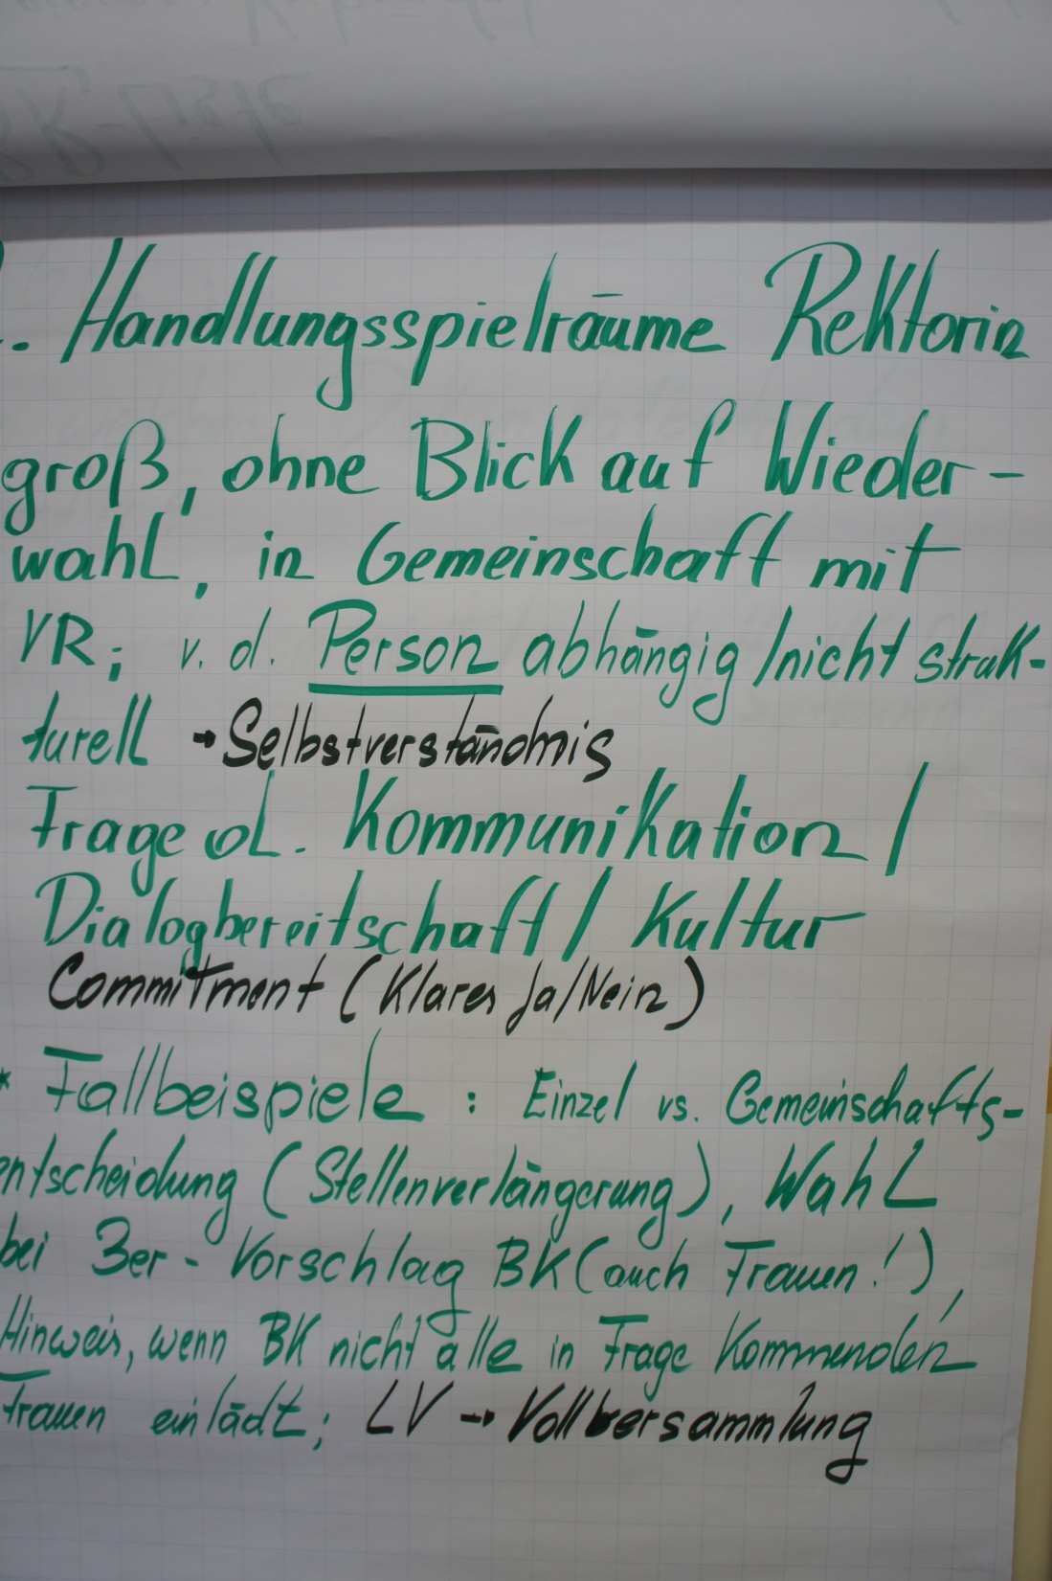

Slide 11
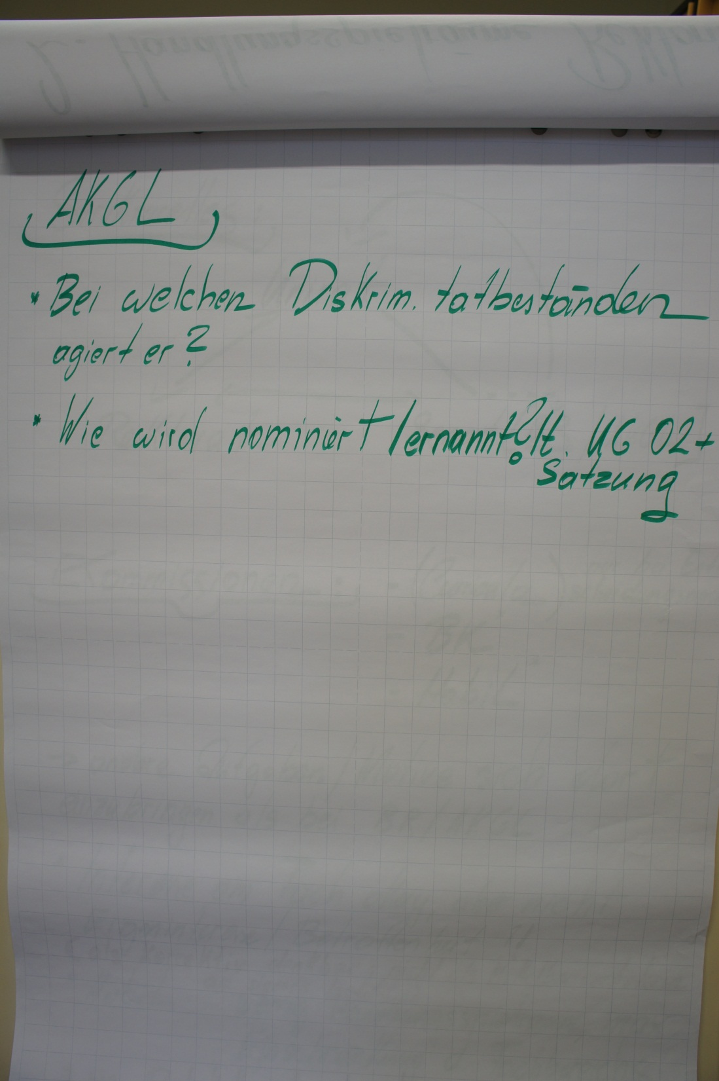

Slide 12
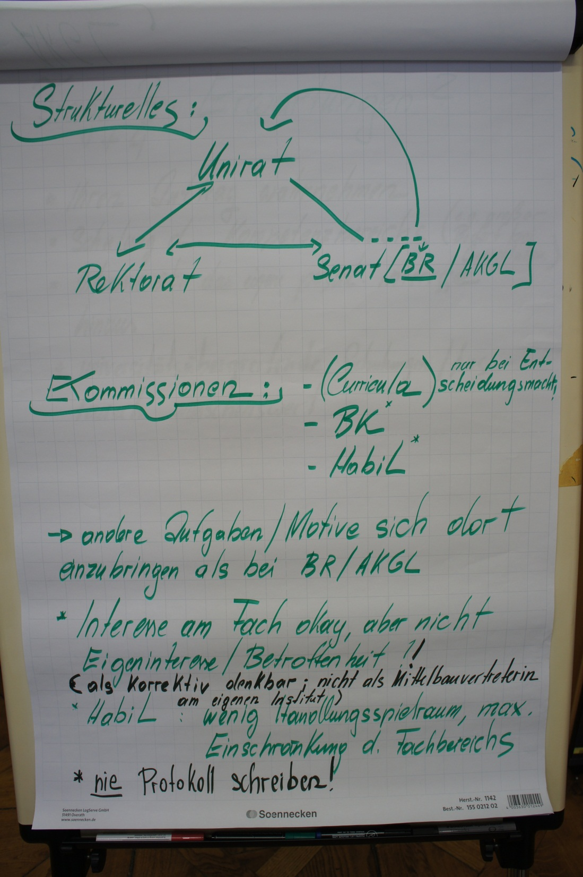

Slide 13
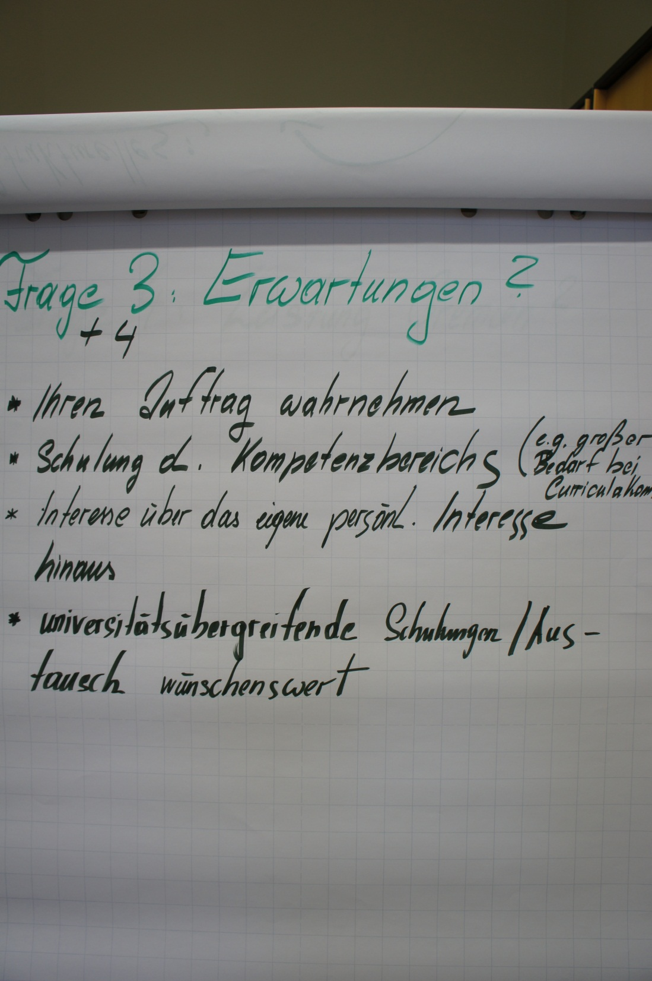

Slide 14
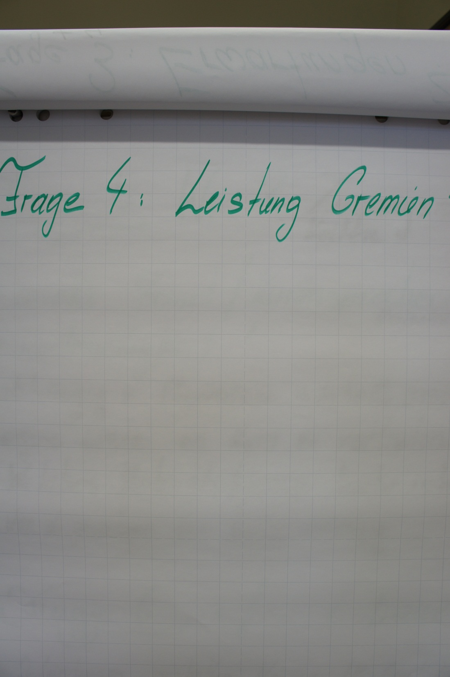

Slide 15
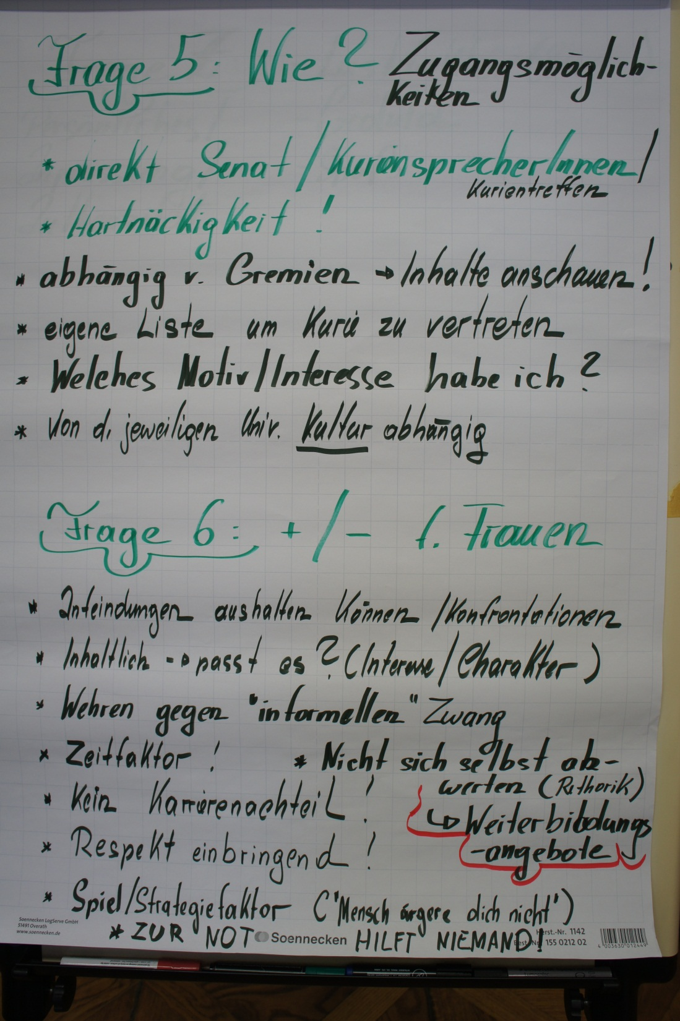

Slide 16
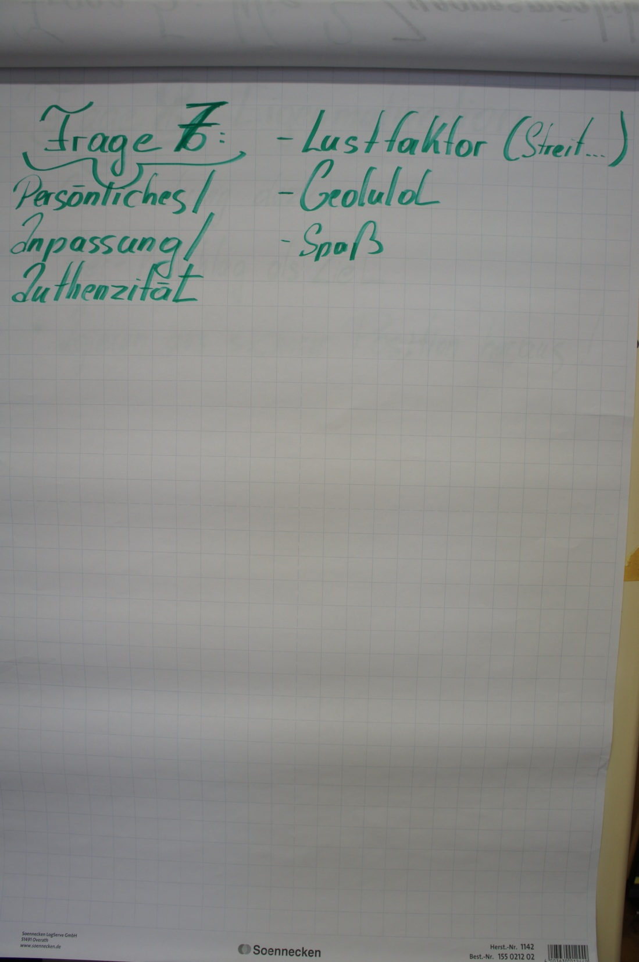

Slide 17
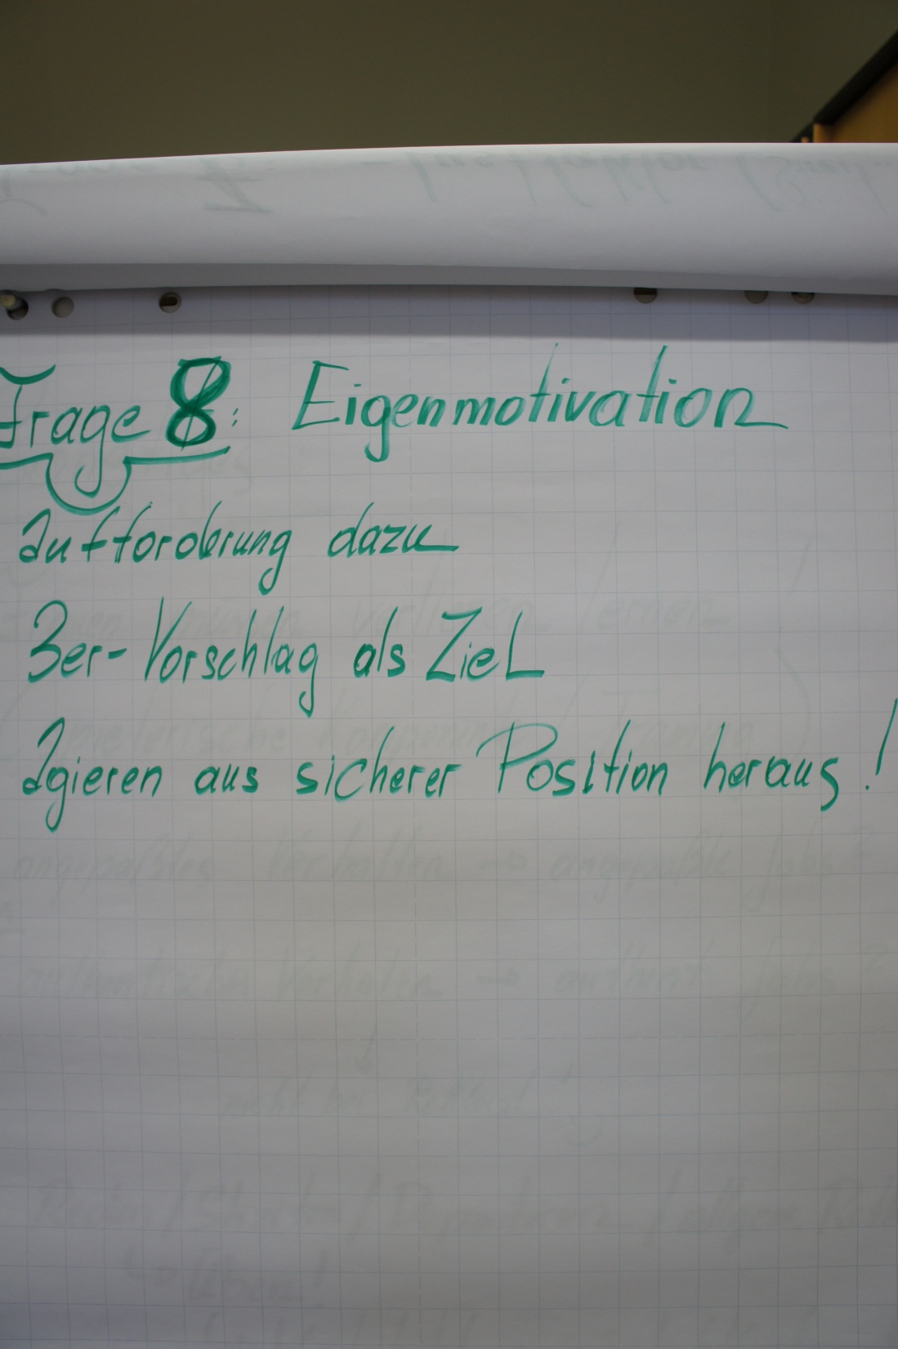

Slide 18
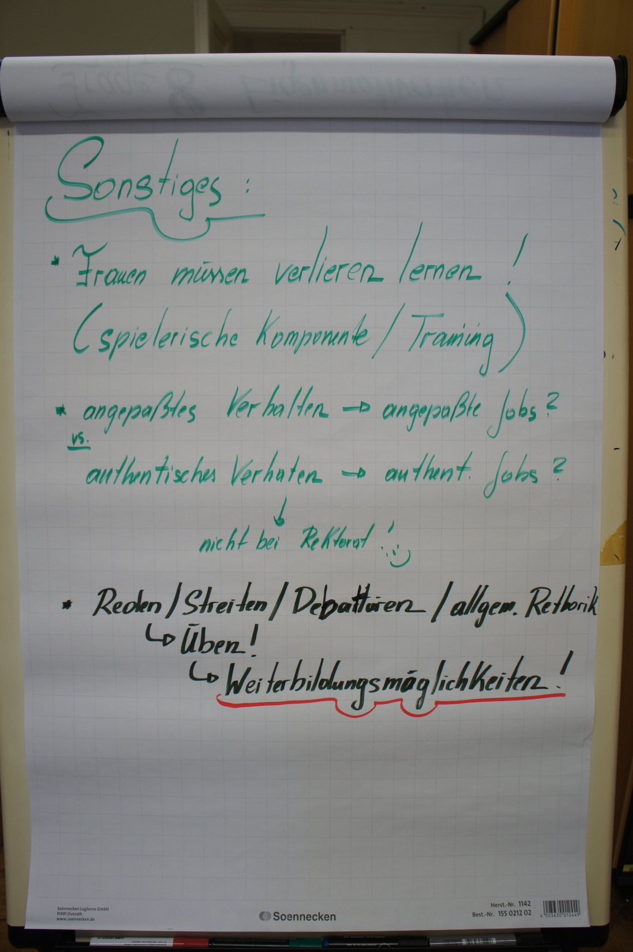

Slide 19
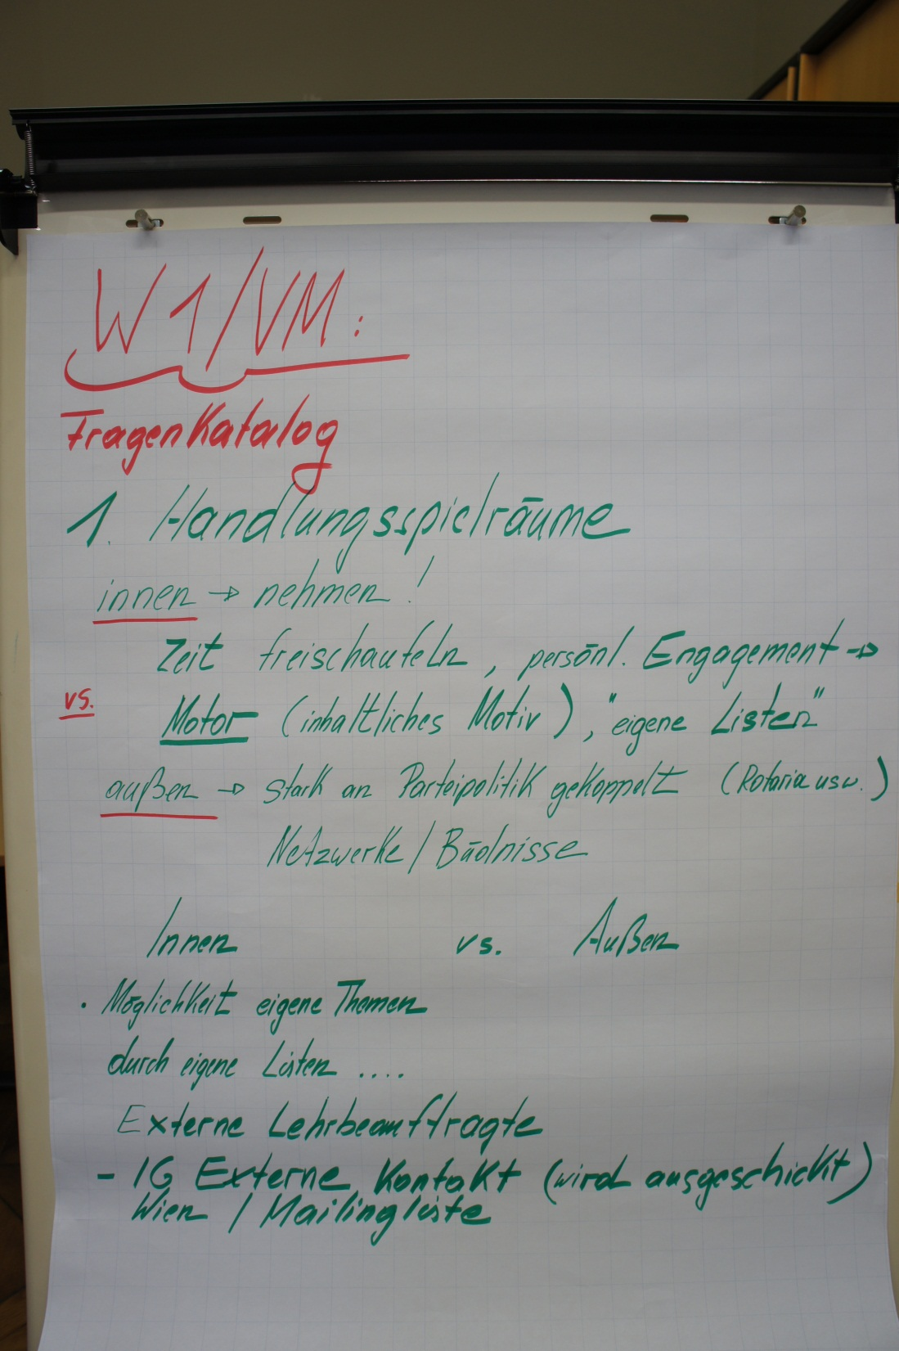

Slide 20
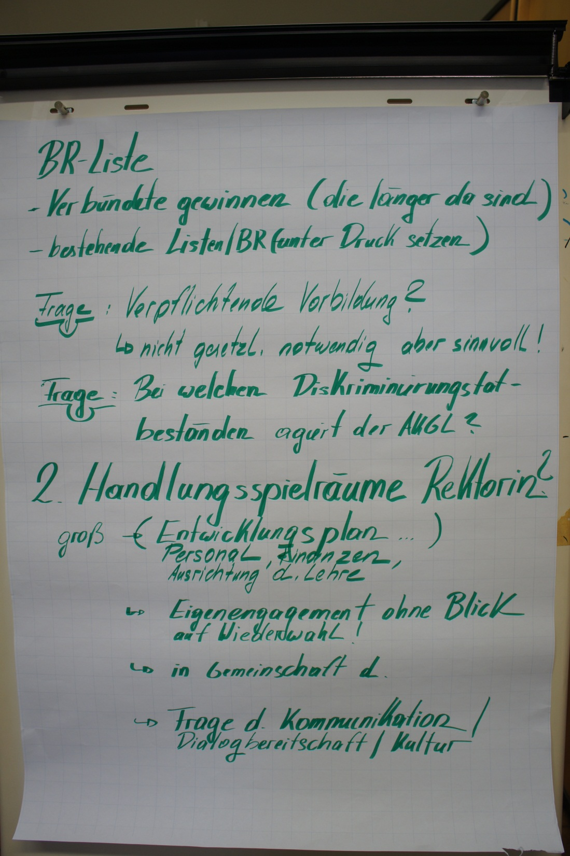

Slide 21
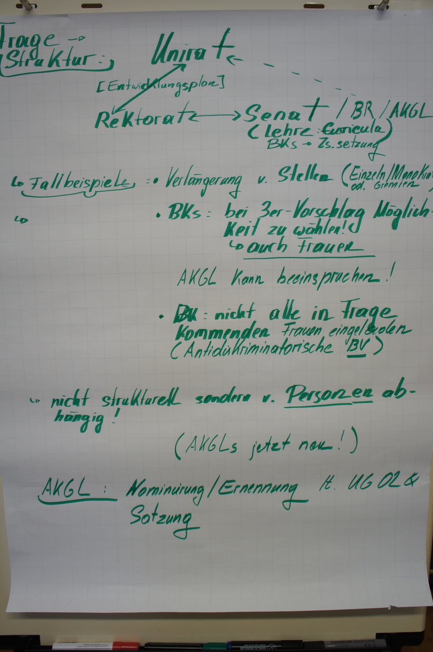

Slide 22
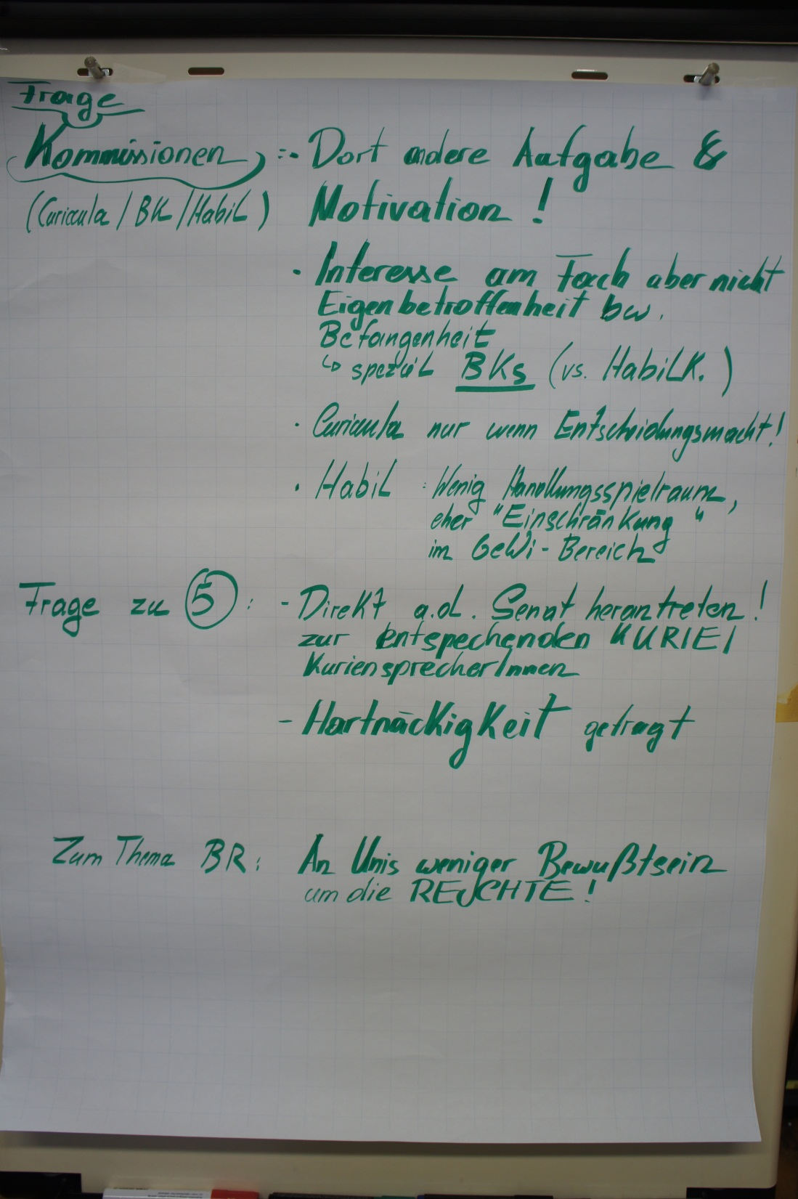

Slide 23
